Slide 1
«Малярні роботи в побуті власними руками
Підготували учениці 7 класу
Ягодзінська Анастасія
та
Курта Олександра

Slide 2
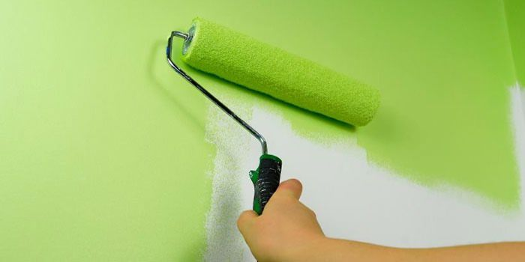
Малярні роботи - нанесення фарбувальних сумішей на поверхні конструкцій будівель і споруд з метою збільшення терміну їх служби, поліпшення санітарно-гігієнічних умов в приміщеннях та надання їм красивого зовнішнього вигляду. Шпалерні роботи виконують малярі.

Slide 3
Клейовими сумішами звичайно фарбують стіни і стелі всередині приміщень з нормальною вологістю, масляними - зовнішні поверхні (фасади) будівель і споруд, внутрішні приміщення з підвищеною вологістю, столярні та металеві вироби. Більш універсальні синтетичні, силікатні, водоемульсійні фарби. Їх застосовують для обробки будь-якого виду поверхонь. Вони досить надійно захищають конструкції і вироби умовах змінного температурного режиму та впливу агресивного середовища. Завдані фарбувальні суміші після висихання й затвердіння утворюють міцно зчеплену з офарблює поверхнею захисну плівку. При виконанні малярних робіт крім фарбувальних складів застосовують різні розчинники фарб (наприклад, скипидар, уайт-спирит, ацетон), сикативи (для прискорення висихання олійних фарб), а також допоміжні малярні склади - грунтовки, шпаклівки, пасти та ін

Slide 4
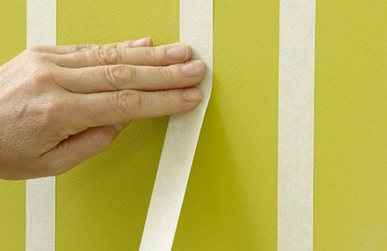
Лакофарбові покриття класифікують по ряду ознак. За призначенням: технічні - оберігання офарблюються конструкцій від корозії, загнивання, поглинання вологи, пожежі, дії хімічних речовин тощо; санітарні - створення в приміщеннях належного санітарного стану, підтримування в них чистоти; декоративні - архітектурно-художнє оздоблення будівлі, споруди або його окремих приміщень. Як правило, при відповідному підборі фарбувальних складів ці три призначення поєднуються.

Slide 5
За впливу навколишнього середовища: зовнішні і внутрішні. По категорії якості: прості (оздоблення поверхонь підсобних, складських та інших другорядних приміщень і тимчасових будівель); поліпшені (оздоблення житлових, цивільних і промислових будівель і споруд); високоякісні (обробка основних приміщень будівель клубів, театрів, вокзалів, адміністративних та інших споруд громадського призначення, а також у тих випадках, коли є про це спеціальні вказівки в проекті). Кожна категорія якості фарбування вимагає відповідної підготовки поверхонь. По оптичним властивостям: непрозорі, повністю вкривають поверхню і надають їй певний колір. Фарби для таких покриттів складаються зі сполучної, барвника (пігменту) і в деяких випадках наповнювача, що дає можливість знизити витрату пігменту, а також розчинників і сикативів; прозорі, через які добре видно малюнок і колір підстави. Основним матеріалом служать плівкоутворювальні з добавкою для поліпшення їх властивостей пластифікаторів, сикативів.

